Slide 1
学习作品展示
积极向上
yeah！！！！
第四组

Slide 2
一、verilog基础语法
`timescale 1ns / 1ps
//1、硬件描述语言(HDL)是一种用形式化方法来描述数字电路和设计数字逻辑系统的语言。
//它可以使数字逻辑电路设计者利用这种语言来描述自己的设计思想，然后利用电子设计自
//动化(在下面简称为EDA)工具进行仿真，再自动综合到门级电路，再用ASIC或FPGA实现其功能。
//Verilog在描述数字电路时，有一些基本的语法，下面对本项目中需要使用到的语法进行介绍。（eg：计数器）
/////////////////////////////////////////////////////////////////////////////////////////////////////////////
module example( //模块开始，模块名称
input sysclk ,
input rst_n ,
input sel ,
output led
);
艺术家一开始总是业余爱好者。

Slide 3
//*变量类型*
//线网型变量——wire:可以看做直接连接，在真正的工程中会被映射成为一条物理连线
wire [7:0] Data;
//寄存器型变量——reg:会被映射成为一个可以存储数据的寄存器
reg [31:0] cnt;
//*赋值方式*
//“阻塞赋值” “=” 串行执行
reg a = 1;
reg b = 2;
reg c = 3;
always@(*)begin
a = b;
c = a;
end
//“非阻塞赋值” “<=” 并行执行
always@(*)begin
a <= b;
c <= a;
end
//*assign*
assign led = ( a*b == c ) ? 1 : 0 ;
艺术家一开始总是业余爱好者。

Slide 4
//*位运算符* 最后的结果为1bit
//按位与：&
//按位或：|
//按位取反：~
//按位异或：^
//按位同或：^~
//&8'b1010_1110; 00_10 1_0 0
endmodule //模块结尾
艺术家一开始总是业余爱好者。

Slide 5
二、流水灯
`timescale 1ns / 1ps
module led(
input sysclk,
input rst_n,
output reg [3:0] led
);
parameter TIME_IS=50_000_000;
reg [31:0]cnt;
always@(posedge sysclk)
if(!rst_n)
cnt<=32'd0;
else if(cnt>=TIME_IS-1)
cnt<=32'd0;
else
cnt<=cnt+32'd1;
always@(posedge sysclk)
if(!rst_n)
led<=4'b0001;
else if(cnt>=TIME_IS-1)
led<={led[2:0],led[3]};
else
led<=led;
endmodule
定义一秒
时序逻辑（cnt自加）
利用前面cnt的自加来计时（即每一秒让灯流动一次）
无论什么时候，不管遇到什么情况，我绝不允许自己有一点点灰心丧气。

Slide 6
三、状态机
3 段式
(1) 首先，根据状态机的个数确定状态机编码。利用编码给状态寄存器赋值，代码可读性更好。
(2) 状态机第一段，时序逻辑，非阻塞赋值，传递寄存器的状态。
(3) 状态机第二段，组合逻辑，阻塞赋值，根据当前状态和当前输入，确定下一个状态机的状态。
(4) 状态机第三代，时序逻辑，非阻塞赋值，因为是 Mealy 型状态机，根据当前状态和当前输入，
确定输出信号。
如何用状态机编写程序让按键控制灯光并且利用按键消抖来消除弹性？
无论什么时候，不管遇到什么情况，我绝不允许自己有一点点灰心丧气。

Slide 7
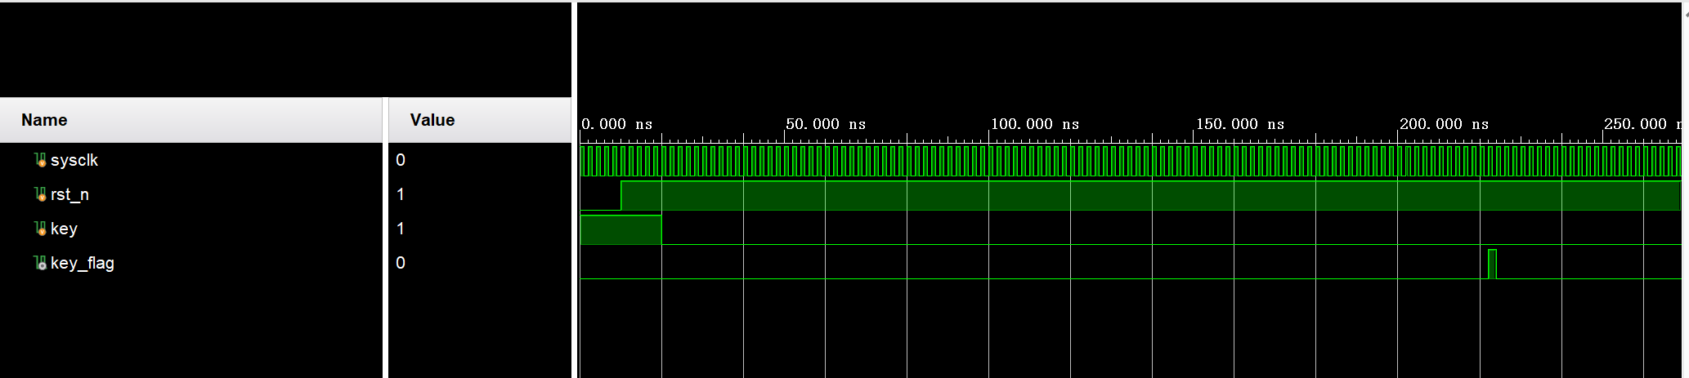

Slide 8
1、按键消抖
module yzjtwo(
input clk,
input key,
input rst_n,
output reg key_flag
);
parameter DELAY=1_000_000;
reg [31:0]cnt;
always@(posedge clk)
if (!rst_n)
cnt<=32'd0;
else if (key==0)begin
if (cnt==DELAY)
cnt<=cnt;
else
cnt<=cnt+32'd1;
end
else
cnt<=32'd0;
always@(posedge clk)
if (!rst_n)
key_flag<=1'b0;
else if (cnt==DELAY-1)
key_flag<=1'b1;
else
key_flag<=1'b0;
endmodule
定义20ms
在20ms前产生一个尖峰脉冲

Slide 9
2、状态机第一段
（第一段）：状态切换
timescale 1ns / 1ps
module key_state(
input sysclk ,
input rst_n ,
input key ,
output reg key_flag
);
parameter IDLE = 4'b0001, //空闲状态
COUNT = 4'b0010, //计时状态
TRIG = 4'b0100, //输出尖峰脉冲状态
KEEP = 4'b1000; //按键保持状态
reg [3:0] cur_state;//现态
reg [3:0] next_state;//次态
parameter TIME_20MS = 1000_000;//20ms
reg [31:0] cnt;
always@(posedge sysclk)
if(!rst_n)
cur_state <= IDLE;
else
cur_state <= next_state;
时序逻辑
非阻塞赋值
对状态进行传递
无论什么时候，不管遇到什么情况，我绝不允许自己有一点点灰心丧气。

Slide 10
2、状态机第二段
（第二段）：确定下一个状态机的状态
组合逻辑
always@(*)begin
case(cur_state)
IDLE:begin
if(key == 0)
next_state = COUNT;
else
next_state = cur_state;
end
COUNT:begin
if((cnt == TIME_20MS - 1) && (key == 0))
next_state = TRIG;
else if(key == 1)
next_state = IDLE;
else
next_state = cur_state;
end
TRIG:begin
if(key == 0)
next_state = KEEP;
else //key == 1
next_state = IDLE;
end
KEEP:begin
if(key == 1)
next_state = IDLE;
else
next_state = cur_state;
end
endcase
end
阻塞赋值
根据当前状态和当前输入，确定下一个状态机
无论什么时候，不管遇到什么情况，我绝不允许自己有一点点灰心丧气。

Slide 11
3、状态机第三段
（第三段）：根据当前状态和当前输入，确定输出信号
always@(posedge sysclk)
if(!rst_n)begin
key_flag <= 1'b0;
cnt <= 32'd0;
end
else
case(cur_state)
IDLE:begin
key_flag <= 1'b0;
cnt <= 32'd0;
end
COUNT:begin
cnt <= cnt + 32'd1;
key_flag <= 1'b0;
end
TRIG:begin
cnt <= cnt;
key_flag <= 1'b1;
end
KEEP:begin
cnt <= cnt;
key_flag <= 1'b0;
end
endcase
endmodule
时序逻辑
非阻塞赋值
根据当前状态和当前输入，确定输出信号
无论什么时候，不管遇到什么情况，我绝不允许自己有一点点灰心丧气。

Slide 12
四、跑仿真图（上一个状态机为例）
`timescale 1ns / 1ps
module test();
reg sysclk,rst_n,key;
wire key_flag;
key_state
#(
.TIME_20MS(100) //传参
)
key_state_a(
.sysclk (sysclk ) ,
.rst_n (rst_n ) ,
.key (key ) ,
.key_flag (key_flag)
);
initial
begin
sysclk = 1;
rst_n = 0;
key = 1;
#10 rst_n = 1;
#10 key = 0;
# 500 key = 1;
end
always #1 sysclk = ~sysclk;
endmodule
对需要跑仿真的数据进行例化
10ns后复位，系统开始运行
再过10ns,按下开关
让开关持续500ns
每过1ns sysclk变动一次来实现周期性的上升沿
无论什么时候，不管遇到什么情况，我绝不允许自己有一点点灰心丧气。

Slide 13
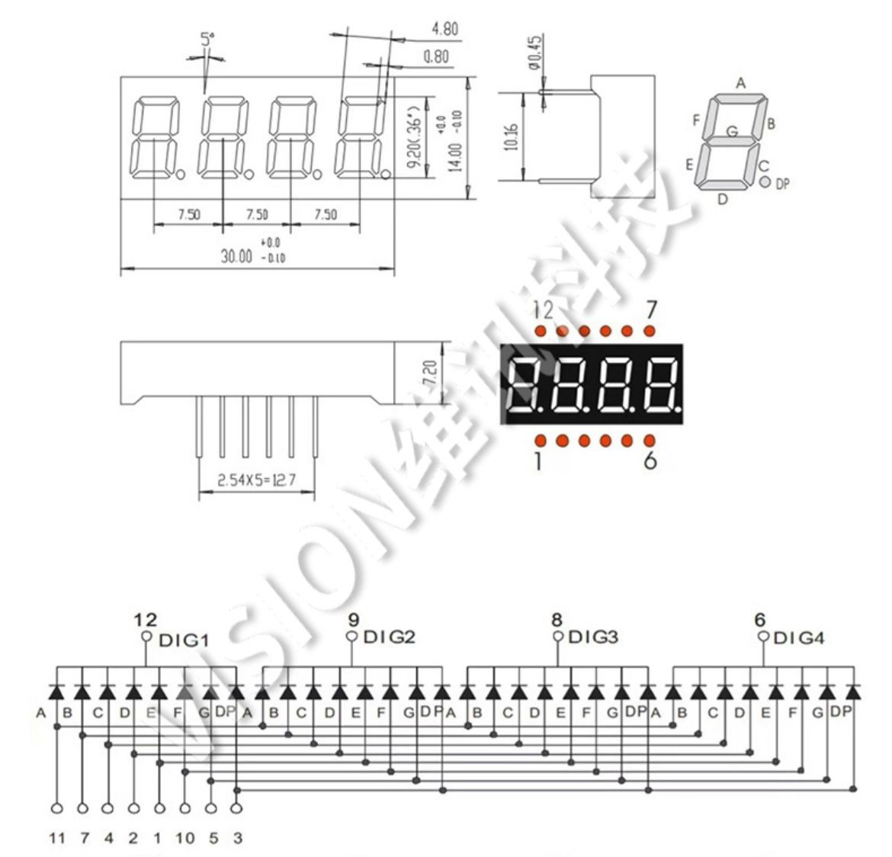
五、数码管
数码管本身是一种半导体发光器件，其基本单元都是发光二极管。
本次实验采用8段数码管 ，其排列方式看起来就是数值8，并且恰好8个发光二极管构成。
注意：按照此图来对管脚进行约束
例如：数码管上DIG1接开发板W15，再将程序里的DIG0管脚约束到W15上。
一次挑战就是向自己和他人证明你能力的一次机会。

Slide 14
程序阶段
timescale 1ns / 1ps
module shumaguan(
input sysclk,
input rst_n,
input [15:0]number,
output reg [3:0] DIG,//数码管位选输出
output [7:0] SEG //数码管段选输出
);
reg [3:0] num;
yima
#(
.MODE ( 0 ) //模式选择，0表示共阴极，1表示共阳极
)
yima_1(
.num (num), //0-9的数字输入
.SEG (SEG) //数码管段选输出
);parameter IDLE = 5'b00001,
GE = 5'b00010,
SHI = 5'b00100,
BAI = 5'b01000,
QIAN = 5'b10000;
reg [4:0] cur_state,next_state;
parameter TIME = 5_000;//100ms
reg [31:0] cnt;
wire [3:0] ge;
wire [3:0] shi;
wire [3:0] bai;
wire [3:0] qian;
assign ge = number%10;
assign shi = number/10%10;
assign bai = number/100%10;
assign qian = number/1000%10;
将输入的number各个位数分离出来
一次挑战就是向自己和他人证明你能力的一次机会。

Slide 15
第一段
always@(posedge sysclk)
if(!rst_n)
cur_state <= IDLE;
else
cur_state <= next_state;
第二段
always@(*)begin
case(cur_state)
IDLE :begin
next_state = GE;
end
GE :begin
if(cnt >= TIME - 1)
next_state = SHI;
else
next_state = cur_state;
end
SHI :begin
if(cnt >= TIME - 1)
next_state = BAI;
else
next_state = cur_state;
end
BAI :begin
if(cnt >= TIME - 1)
next_state = QIAN;
else
next_state = cur_state;
end
QIAN:begin
if(cnt >= TIME - 1)
next_state = IDLE;
else
next_state = cur_state;
end
endcase
end
每过1ns就对状态进行一次转化，让读者形成一直亮9527的视觉错觉。
一次挑战就是向自己和他人证明你能力的一次机会。

Slide 16
第三段
always@(posedge sysclk)
if(!rst_n)begin
num <= 4'b0001;
DIG <= 4'b1110;
end
else
case(cur_state)
IDLE :begin
num <= 4'b0001;
DIG <= 4'b1110;
end
GE :begin
num <= ge;
DIG <= 4'b1110;
end
SHI :begin
num <= shi;
DIG <= 4'b1101;
end
BAI :begin
num <= bai;
DIG <= 4'b1011;
end
QIAN:begin
num <= qian;
DIG <= 4'b1000;
end
endcase
endmodule
写出各个状态显示的各个位数
一次挑战就是向自己和他人证明你能力的一次机会。

Slide 17
利用数码管计时
always@(posedge sysclk)
if(!rst_n)begin
cnt <= 32'd0;
number <= 16'd0;
end
else if(number/100 == 59 && number%100 == 59 && cnt >= TIME_1S - 1)begin
cnt <= 32'd0;
number <= 16'd0;
end
else if(number%100 == 59 && cnt >= TIME_1S - 1)begin
cnt <= 32'd0;
number <= number + 16'd41;
end
else if(cnt >= TIME_1S - 1)begin
cnt <= 32'd0;
number <= number + 16'd1;
end
else begin
cnt <= cnt + 32'd1;
number <= number;
end
当计时到59:59时复位
当计时到59秒时，加一分钟
每秒加一
一次挑战就是向自己和他人证明你能力的一次机会。

Slide 18
六、点阵屏
`timescale 1ns / 1ps
module HC_595
#(
parameter SYSCLK = 50_000_000,//系统时钟频率
parameter CLK_HZ = 100_000 //用系统时钟产生一个100k的频率的时钟
)
(
input sysclk ,
input rst_n ,
input [15:0] Data ,
input en ,//开始信号
output reg SCK ,
output reg RCK ,
output reg DA ,
output reg Done //结束信号
);
localparam DELAY = SYSCLK/CLK_HZ;
localparam MID = DELAY/2;
reg [31:0] cnt_delay;
reg [31:0] cnt_mid;
reg [1:0] en_temp;
reg [15:0] data_temp;//用于存储输入进来的16bit数据
localparam IDLE = 3'b001,
DATA = 3'b010,
STOP = 3'b100;
reg [2:0] cur_state,next_state;
reg [4:0] cnt_bit;
always@(posedge sysclk)
if(!rst_n)
cur_state <= IDLE;
else
cur_state <= next_state;
//_______________________________state2_____________________________________//
最具挑战性的挑战莫过于提升自我。

Slide 19
always@(*)
case(cur_state)
IDLE:begin
if(en_temp == 2'b01 ) //开始信号稳定的时候跳到数据状态去传输数据
next_state = DATA;
else
next_state = cur_state;
end
DATA:begin
if(cnt_bit == 5'd16 && cnt_delay >= DELAY - 1)
next_state = STOP;
else
next_state = cur_state;
end
STOP:begin
if(cnt_delay >= DELAY - 1)
next_state = IDLE;
else
next_state = cur_state;
end
endcase
最具挑战性的挑战莫过于提升自我。

Slide 20
always@(posedge sysclk)
if(!rst_n)begin
cnt_bit <= 5'd0;
RCK <= 1'b0;
data_temp <= 16'd0;
Done <= 1'b0;
DA <= 1'b0;
end
else
case(cur_state)
IDLE:begin
cnt_bit <= 5'd0;
RCK <= 1'b0;
data_temp <= Data;
Done <= 1'b0;
DA <= 1'b0;
end
DATA:begin
if(cnt_delay >= DELAY - 1)begin
DA <= data_temp[15];
data_temp <= {data_temp[14:0],1'b0};
end
else begin
DA <= DA;
data_temp <= data_temp;
end
if(cnt_delay >= DELAY - 1 && cnt_bit >= 5'd16)
cnt_bit <= 5'd0;
else if(cnt_delay >= DELAY - 1)
cnt_bit <= cnt_bit + 5'd1;
else
cnt_bit <= cnt_bit;
Done <= 1'b0;
RCK <= 1'b0;
end
最具挑战性的挑战莫过于提升自我。

Slide 21
STOP:begin
if(cnt_delay == 1)
RCK <= 1'b1;
else
RCK <= 1'b0;
if(cnt_delay >= DELAY - 1)
Done <= 1'b1;
else
Done <= 1'b0;
cnt_bit <= 5'd0;
end
endcase
endmodule
最具挑战性的挑战莫过于提升自我。

Slide 22
`timescale 1ns / 1ps
module data_ctrl
#(
parameter SYSCLK = 50_000_000,
parameter CLK_HZ = 100_000
)
(
input sysclk ,
input rst_n ,
input data_done ,
output [15:0] Data ,
output reg Done
);
reg [31:0] cnt_delay;
reg [31:0] cnt_hz;
reg [2:0] addra_reg;
reg [2:0] bit_reg;
//____________________SYSCLK____________________//
always@(posedge sysclk)
if(!rst_n)
cnt_delay <= 32'd0;
else if(cnt_delay >= SYSCLK - 1)
cnt_delay <= 32'd0;
else
cnt_delay <= cnt_delay + 32'd1;
//________________________CLK_HZ__________________________//
always@(posedge sysclk)
if(!rst_n)
cnt_hz <= 32'd0;
else if(cnt_hz >= CLK_HZ - 1)
cnt_hz <= 32'd0;
else
cnt_hz <= cnt_hz + 32'd1;
最具挑战性的挑战莫过于提升自我。

Slide 23
//________________________Done___________________________//
always@(posedge sysclk)
if(!rst_n)
Done <= 1'b0;
else if(cnt_hz >= CLK_HZ - 1) //传输完1bit数据时Done信号被拉高
Done <= 1'b1;
else
Done <= 1'b0;
//______________________bit_reg______________________________//
always@(posedge sysclk)
if(!rst_n)
bit_reg <= 3'd0;
else if(data_done == 1)
bit_reg <= bit_reg + 3'd1;
else
bit_reg <= bit_reg;
//_________________________addra_reg_________________________________//
always@(posedge sysclk)
if(!rst_n)
addra_reg <= 5'd0;
else if(cnt_delay >= SYSCLK - 1 && addra_reg >= 5'd4)
addra_reg <= 5'd0;
else if(cnt_delay >= SYSCLK - 1)
addra_reg <= addra_reg +5'd1;
else
addra_reg <= addra_reg;
最具挑战性的挑战莫过于提升自我。

Slide 24
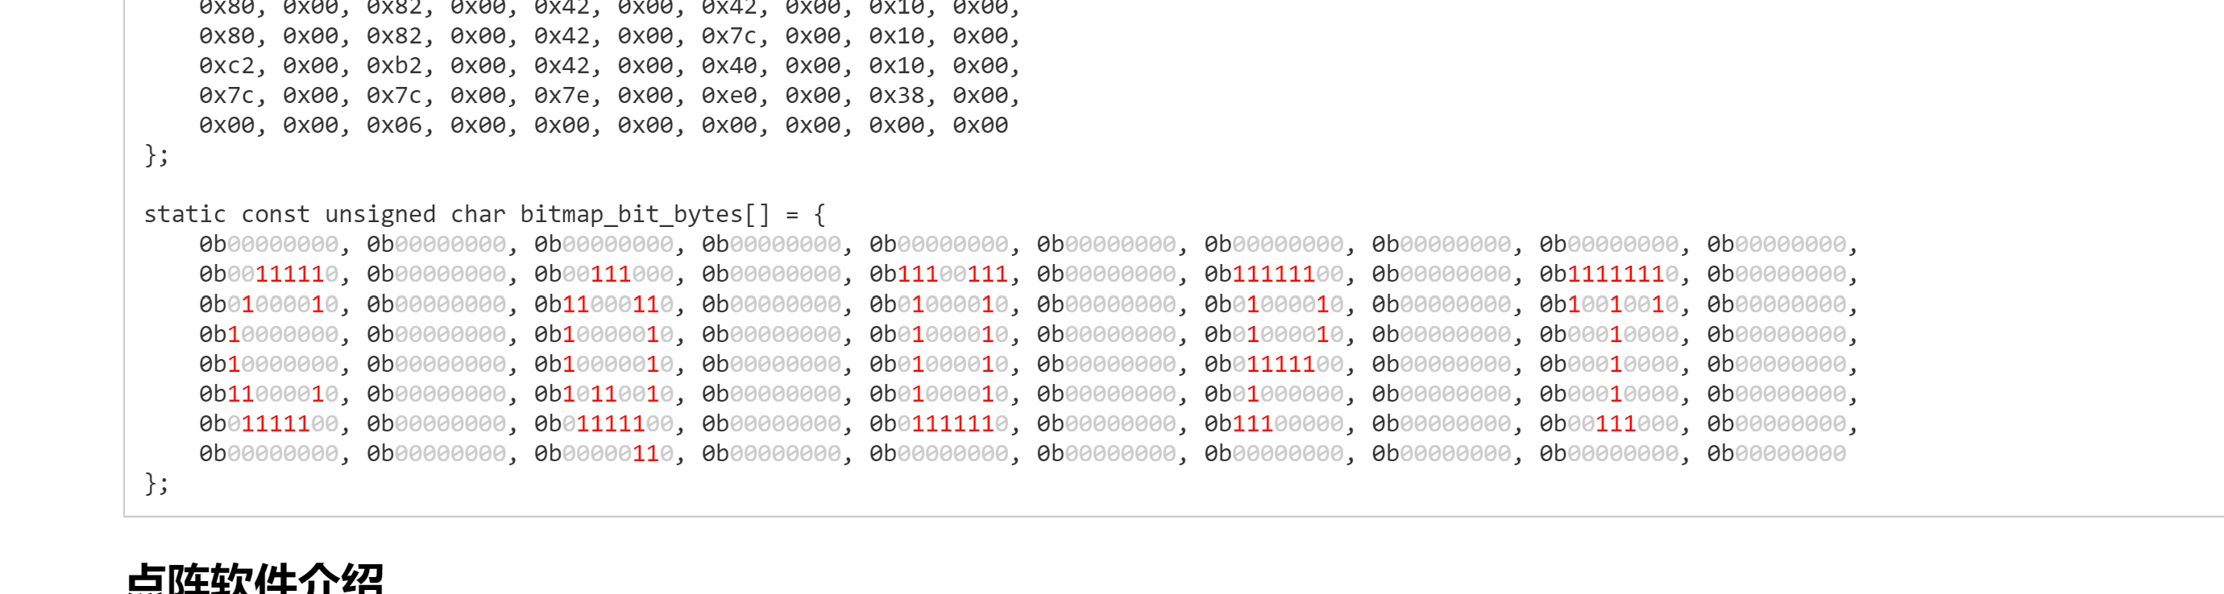
//________________________function______________________________//
function [15:0] data_out;
input [5:0] data_in;
begin
case(data_in)
6'd0:data_out=16'hFF80 ;
6'd1:data_out=16'h8340 ;
6'd2:data_out=16'hBD20 ;
6'd3:data_out=16'hFE10 ;
6'd4:data_out=16'hFE08 ;
6'd5:data_out=16'hBC04 ;
6'd6:data_out=16'hC102 ;
6'd7:data_out=16'hFF01 ;
6'd8:data_out=16'hFF80 ;
6'd9:data_out=16'hE340 ;
6'd10:data_out=16'h9C20 ;
6'd11:data_out=16'hBE10 ;
6'd12:data_out=16'hBE08 ;
6'd13:data_out=16'hB204 ;
6'd14:data_out=16'hC102 ;
6'd15:data_out=16'h9F01 ;
6'd16:data_out=16'hFF80 ;
6'd17:data_out=16'h1840 ;
6'd18:data_out=16'hBD20 ;
6'd19:data_out=16'hBD10 ;
6'd20:data_out=16'hBD08 ;
6'd21:data_out=16'hBD04 ;
6'd22:data_out=16'h8102 ;
6'd23:data_out=16'hFF01 ;
6'd24:data_out=16'hFF80 ;
6'd25:data_out=16'hC040 ;
6'd26:data_out=16'hBD20 ;
6'd27:data_out=16'hBD10 ;
6'd28:data_out=16'hC108 ;
6'd29:data_out=16'hFD04 ;
6'd30:data_out=16'hF802 ;
6'd31:data_out=16'hFF01 ;
6'd32:data_out=16'hFF80 ;
6'd33:data_out=16'h8040 ;
6'd34:data_out=16'hB620 ;
6'd35:data_out=16'hF710 ;
6'd36:data_out=16'hF708 ;
6'd37:data_out=16'hF704 ;
6'd38:data_out=16'hE302 ;
6'd39:data_out=16'hFF01 ;
最具挑战性的挑战莫过于提升自我。

Slide 25
`timescale 1ns / 1ps
module TOP(
input sysclk,
input rst_n,
output SCK,
output RCK,
output DA
);
wire [15:0] Data;
wire en;
wire Done;
HC_595
#(
.SYSCLK ( 50_000_000),//系统时钟频率
.CLK_HZ ( 100_000 ) //用系统时钟产生一个100k的频率的时钟
)
HC_595_1(
.sysclk (sysclk ) ,
.rst_n (rst_n ) ,
.Data (Data ) ,
.en (en ) ,//开始信号
.SCK (SCK ) ,
.RCK (RCK ) ,
.DA (DA ) ,
.Done (Done ) //结束信号
);
data_ctrl
#(
.SYSCLK (50_000_000),
.CLK_HZ (100_000 )
)
data_ctrl_1(
.sysclk (sysclk ) ,
.rst_n (rst_n ) ,
.data_done (Done) ,
.Data (Data ) ,
.Done (en )
);
endmodule
最具挑战性的挑战莫过于提升自我。

